Slide 2
Waar of niet waar?
Schone Kleren Campagne zet zich in voor een leefbaar loon, omdat de meeste kledingarbeiders te weinig verdienen om van te leven.
Met schone kleren wordt hier gewassen kleding zonder vlekken bedoeld.
85% van de kledingarbeiders is man.
3 van de 5 kledingstukken belanden binnen een jaar op de vuilnisbelt.
Gemiddeld werken kledingarbeiders 5 dagen per week, 8 uur per dag.
99% van de kleding is niet schoon.

Slide 3
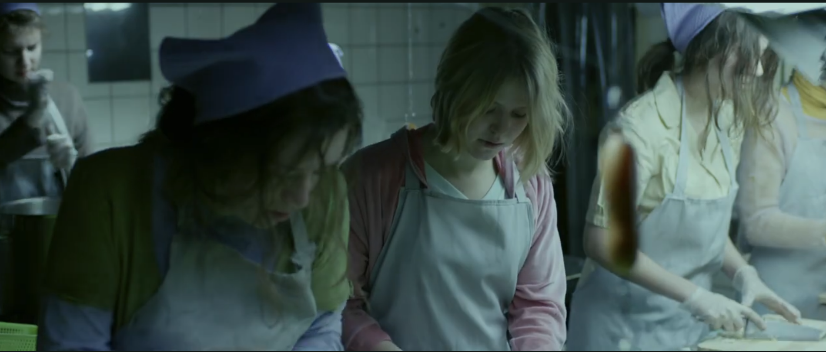
Filmpje: Lisa’s eerste werkdag
Notes:
Hebben jullie al een baantje? Dit is de eerste werkdag van Lisa.

Slide 4
Vragen over het filmpje
“Dit laat je hier niet gebeuren….” Wat wordt er bedoeld met deze zin?
In het filmpje wordt een vergelijking gemaakt met een restaurant. Waarmee wordt het vergeleken?

Slide 5
Kom zelf in actie!
Vandaag gaan we aan de slag met jouw 4 favoriete kledingmerken.
Check jouw favoriete merk en onderzoek wat goed gaat in het productieproces en wat beter kan.

Slide 6
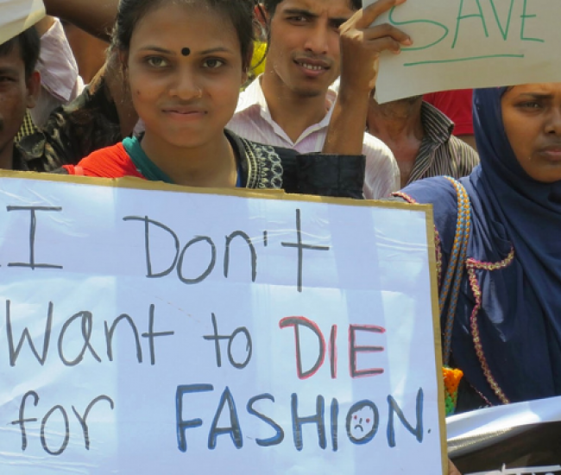
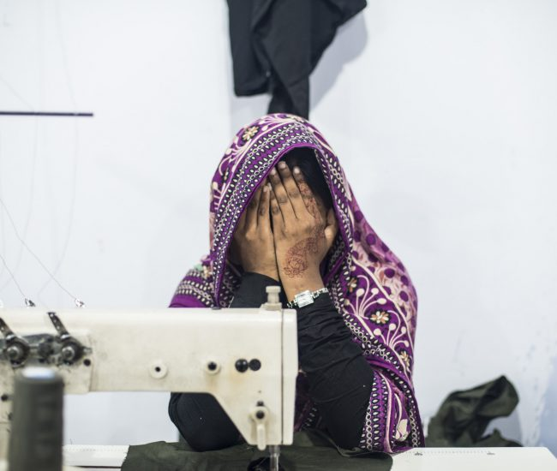
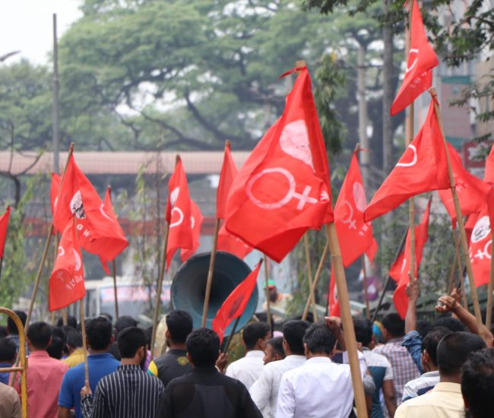
Schrijf een zakelijke e-mail
Schrijf een zakelijke e-mail naar één van je favoriete merken.
Let op de eisen die er worden gesteld aan een zakelijke e-mail.
Vraag om informatie of roep op tot verandering.

Slide 7
Discussie van de dag Directeur van een kledingmerk: “Kledingarbeiders zijn in dienst bij de fabrieken en niet bij de merken. Merken zijn daarom niet verantwoordelijk voor de arbeidsomstandigheden in de fabriek.”

Slide 8
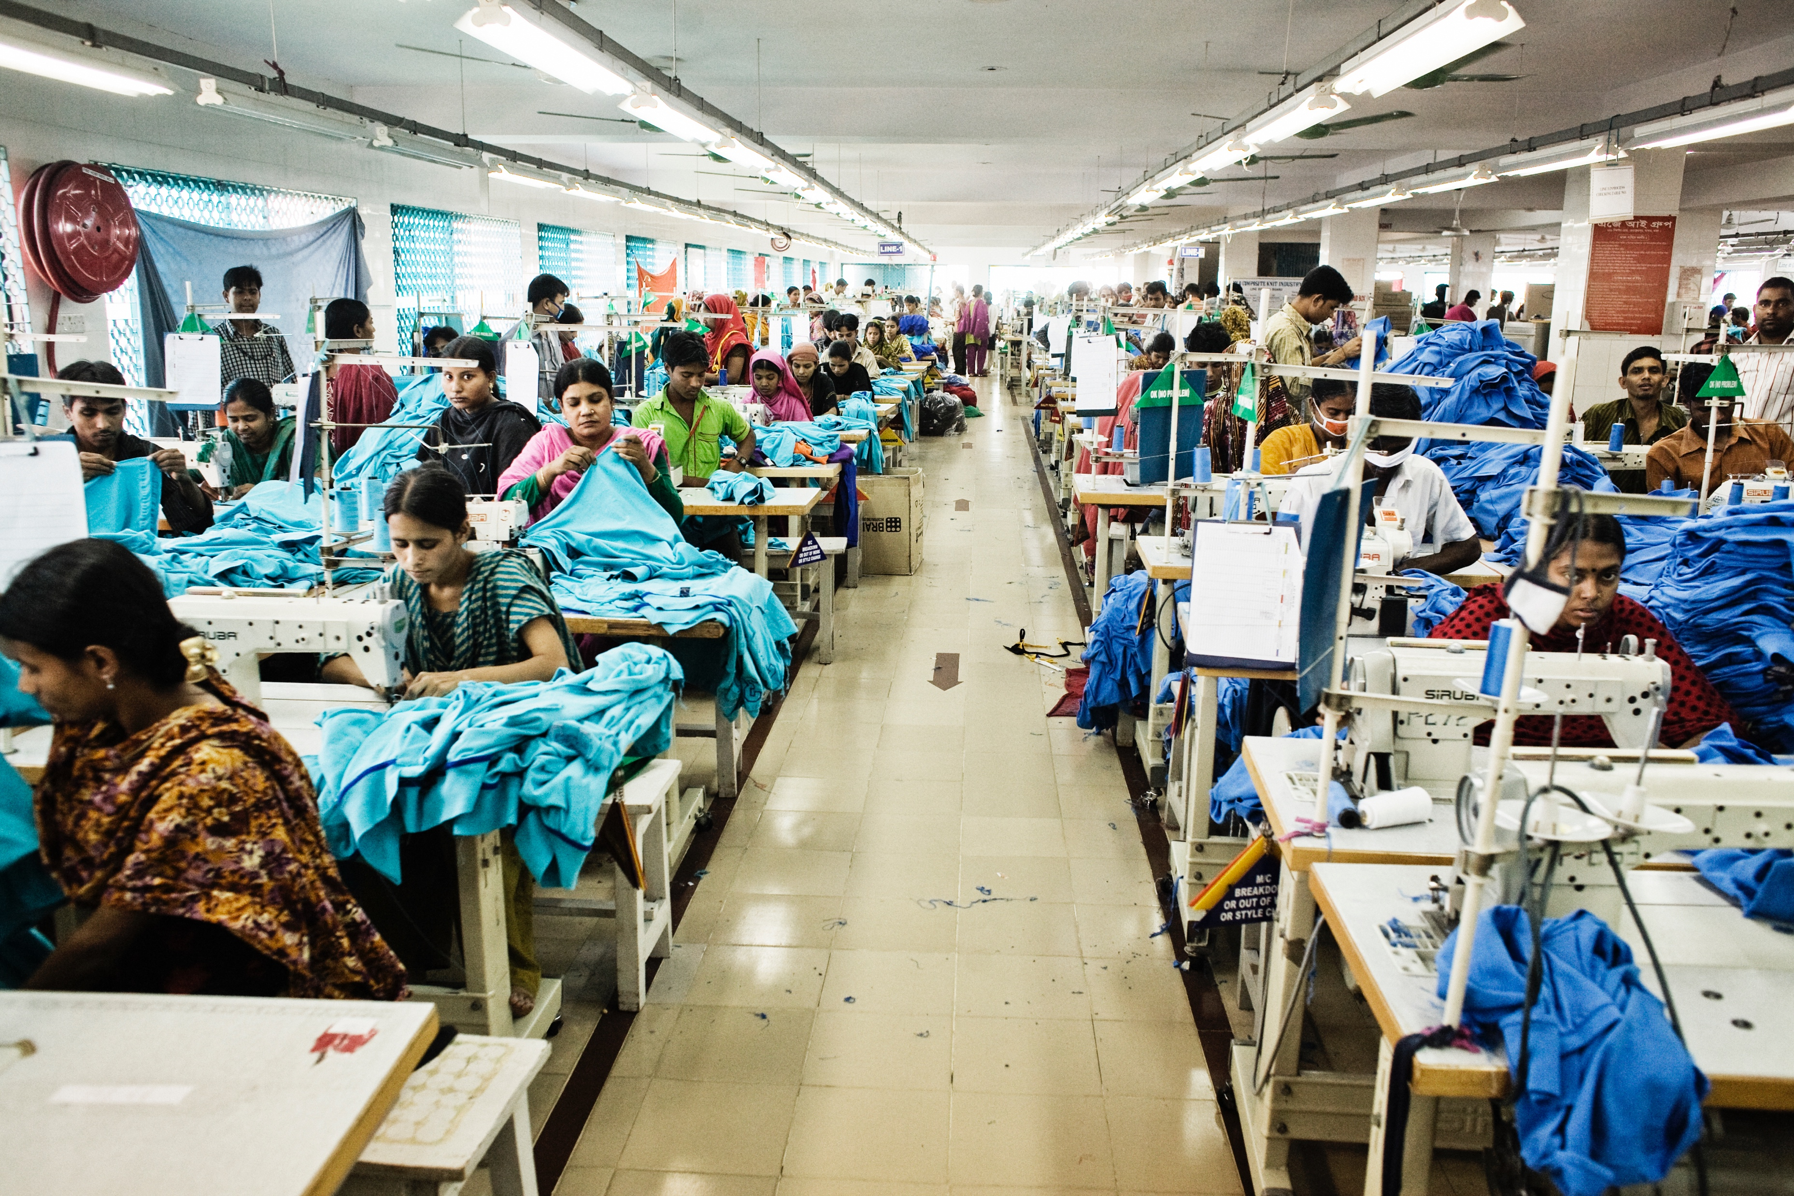
Afsluiting
Wat heb je geleerd deze les?

